Slide 1
Gandiva：面向深度学习的渐进式集群调度器
刘之兵
2020年7月17日
Notes:
工程硕士 硕士学位论文

Slide 2
提纲
摘要和简介：5个问题
研究背景
动机和思路
设计和实现
性能与测试

Slide 3
提纲
摘要和简介：5个问题
研究背景
动机和思路
设计和实现
性能与测试

Slide 4
摘要和简介：5个问题
What the paper is about
Gandiva，一个新的集群调度框架，可以充分利用领域知识改进深度学习任务的执行效率和延迟
What problem it solves
提出了深度学习的特点，及这些特点对调度的需求
抽象出深度学习应用调度的通用元语，并利用领域知识高效实现
实现了能利用深度学习领域知识不断调整的调度框架，大幅减少早期反馈等待的时间，并提高了集群利用率
Why the problem is interesting
传统调度器没有针对深度学习应用本身的特点进行优化

Slide 5
摘要和简介：5个问题
What is really new (and what isn’t)
实现了任务运行中的可预测性
以mini-batch为循环
对多任务进行时间片切分
任务内性能监测 和 在GPU间动态迁移任务，从而提高利用率
Why it's so neat
Gandiva 最高提高了集群利用率 26%
通过时间片轮转支持多任务，节省了最多 77% 的早期反馈时间

Slide 6
提纲
摘要和简介：5个问题
研究背景
动机和思路
设计和实现
性能与测试

Slide 7
研究背景
机器学习任务占用集群
超参搜索：早期反馈
传统调度器不特殊支持超参搜索，超参搜索可能导致其他任务被挂起等待
超参搜索完毕后，任务仍然可能运行很久导致其他任务阻塞 (head of line blocking)
机器学习任务结构异构
应用领域不同，模型特征也不同
内存使用量、GPU 核心利用率、对网络性能的敏感度、受其他任务的影响
某些任务在考虑硬件亲和性的情况下能获得性能优化提升

Slide 8
研究背景
反馈驱动的探索
要实现高精确度训练结果需要进行模型选择
通常是试错的过程
自动化搜索目前仍是一个活跃的研究领域
除了模型结构外，还需要进行超参搜索
通常由用户根据领域知识指定，或进行试错
早期反馈对深度学习很重要，尤其是在训练刚开始的阶段

Slide 9
研究背景
多任务
用户通常会进超参搜索来提高模型准确性
通常会运行上百个不同超参的模型
例 Hyperband
初始生成 128 个深度学习任务
每轮（如 100 个 mini-batch）后结束掉精确度较低的一半任务

Slide 10
提纲
摘要和简介：5个问题
研究背景
动机和思路
设计和实现
性能与测试

Slide 11
动机和思路
深度学习任务的特点
对局部性敏感
对多 GPU 任务，对 GPU 的亲和性会产生很大影响
不同的任务对多 GPU 间亲和性表现不同
GPU 的分布情况
多机，记为 DiffSocket
单机不同 PCIe switch，记为 SameSocket
单机同 PCIe switch，记为 SamePCIeSw

Slide 12
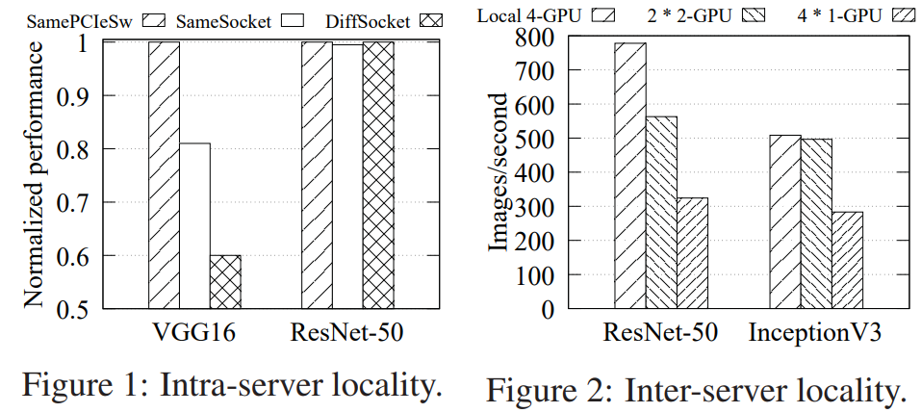
动机和思路
深度学习任务的特点
对局部性敏感
VGG16 模型比 ResNet-50 更大，同步需要更多通信

Slide 13
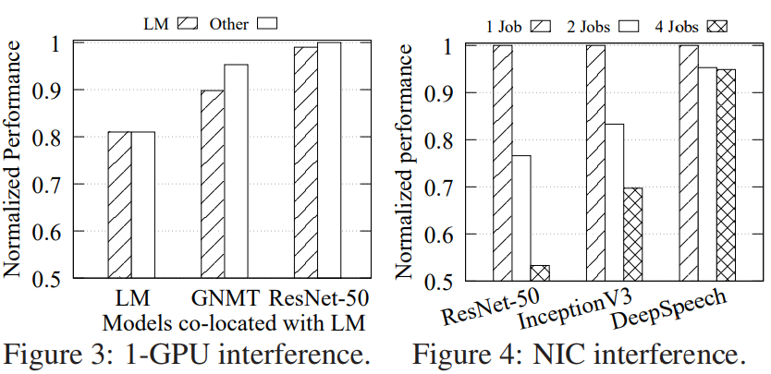
动机和思路
深度学习任务的特点
对干扰敏感
不同任务受干扰影响的程度不同
流行的深度学习模型应用于不同领域，如视觉，语言、语音等，分别对干扰有不同程度的敏感

Slide 14
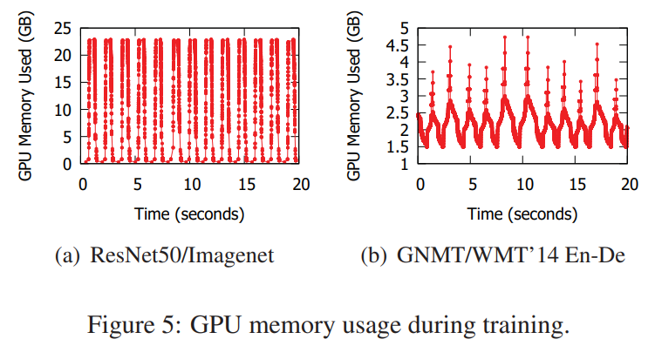
动机和思路
深度学习任务的特点
任务内的可预测性
显存等计算资源以 mini-batch 为单位，呈现周期性规律
图像最明显，自然语言处理因句子的长短不同，呈现出稍微大一些的周期间差异
模型大小与 mini-batch 大小之间的相对关系会影响这种周期性差异的剧烈程度

Slide 15
动机和思路
深度学习任务的特点
利用可预测性
按 mini-batch 轮分割深度学习应用，多个 mini-batch （运行 60 秒左右）可以聚合为一个 微任务，作为调度的时间间隔
暂停的时间选择合适的话，可以尽可能减少从显存拷到内存的数据量
Mini-batch 的执行进程可以作为评估调度或打包机制有效度的度量

Slide 16
提纲
摘要和简介：5个问题
研究背景
动机和思路
设计和实现
性能与测试

Slide 17
设计和实现
设计
解除深度学习任务对硬件资源的独占
当负载已满的时候收到新作业，允许新作业按时间片轮转方式轮流使用 GPU
这需要暂停-恢复机制
支持高效的在 GPU 之间迁移任务
支持任务副本生长、减少机制

Slide 18
设计和实现
设计——挂起、继续和打包
GPU 的显存利用率存在周期性变化
Gandiva 利用周期性规律，在显存利用率最低点暂停、继续任务
通过把显存换出到 CPU 内存实现完全的暂停
另一种替代方式是把多个任务全部放到 GPU 上，由 GPU 完成时间轮转
当所有作业所需的资源超过 GPU 本身的资源时，效果差

Slide 19
设计和实现
设计——迁移
应用场景
把时间片轮转中的任务调度到新空闲的 GPU
迁移相互影响的作业
集群碎片整理
思路
CRIU：一种支持 Linux 检查点和重启功能的软件包
利用深度学习框架本身 API 实现

Slide 20
设计和实现
设计——副本生长、减少
仅针对代码中明确声明对该功能支持的任务
当多个任务支持该功能是，分析每个任务的计算速度，以此为凭据执行副本生长、减少

Slide 21
设计和实现
设计——透析
分析作业的 mini-batch 完成时间
用来支持调度决策
作为反馈，评价之前的调度决策

Slide 22
设计和实现
作业
打包成 container 形式
指明需要几块 GPU
指明优先级，支持动态修改优先级
指明是否支持副本增长、减少
集群
由一台或多台服务器构成
每台服务器具有一个或多个 GPU
该集群专门服务于深度学习任务

Slide 23
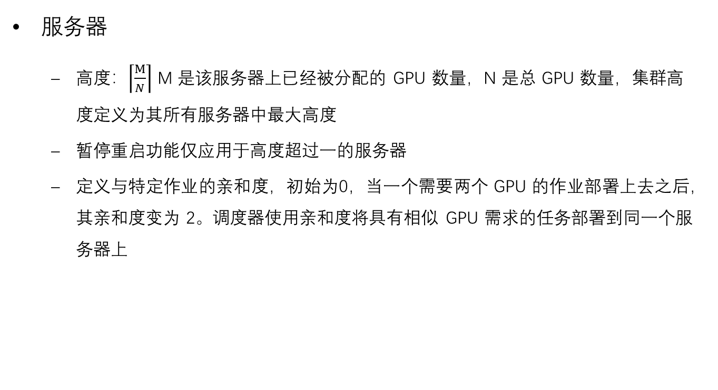
设计和实现
服务器
高度：$\left\lceil \frac{M}{N}\right\rceil$ M 是该服务器上已经被分配的 GPU 数量，N 是总 GPU 数量，集群高度定义为其所有服务器中最大高度
暂停重启功能仅应用于高度超过一的服务器
定义与特定作业的亲和度，初始为0，当一个需要两个 GPU 的作业部署上去之后，其亲和度变为 2。调度器使用亲和度将具有相似 GPU 需求的任务部署到同一个服务器上

Slide 24
设计和实现
设计目标
支持早期反馈
支持超卖
集群利用率
持续透析任务，使用贪心的启发式规则，通过打包、迁移、生长、减少等手段实现
注：集群级公平不保证

Slide 25
设计和实现
两种调度模式
反应式调度
对事件响应，如作业提交、结束、机器失败等
渐进式调度
持续优化集群利用率和作业完成时间
注：调度器可以同时工作在两种模式下

Slide 26
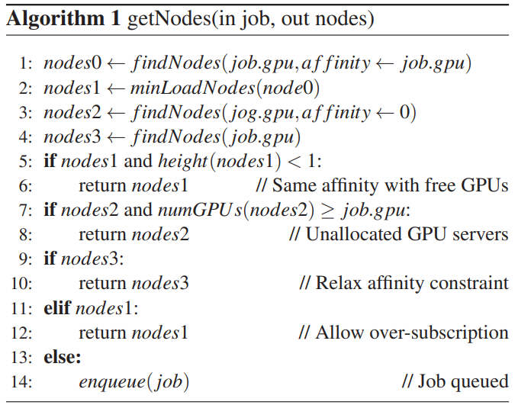
设计和实现
反应式调度

Slide 27
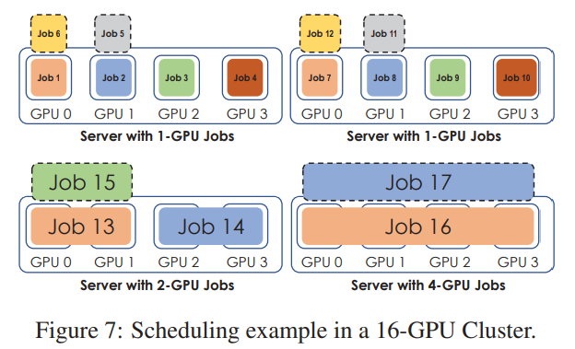
设计和实现
反应式调度

Slide 28
设计和实现
反应式调度
任务结束时触发任务迁移
当一个服务器被超卖后，使用 round-robin 轮转分时共享

Slide 29
设计和实现
渐进式调度
打包
当两个或更多任务同时运行在一个 GPU 上时发生
当任务的显存需求超过 GPU 显存时，由于与 CPU 内存的交换分页代价过大，打包技术效率低
但任务显存需求之和小于 GPU 显存时也有可能有性能损失
贪心的启发式规则：
新任务总是独占 GPU，使用暂停重启技术分时占用 GPU 并跟踪性能
把 GPU 占用率最低的任务，调度到最低 GPU 利用率的 GPU 上，打包，跟踪性能变化
如果性能变差，取消打包，并尝试打包任务到 GPU 占用率次低的 GPU 上

Slide 30
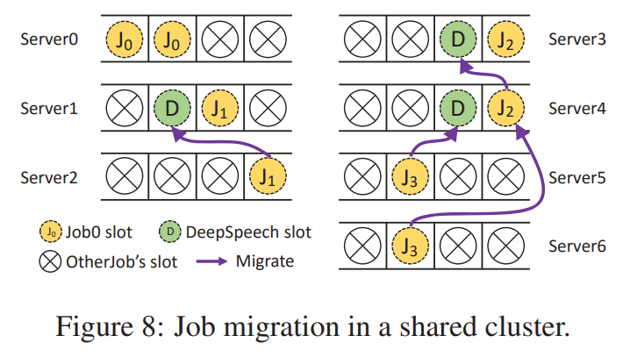
设计和实现
渐进式调度
迁移
寻找目前未部署在一起的任务，迁移他们提高局部性
步骤
选择空闲 GPU 最多的服务器
迁移任务到次多空闲 GPU 的服务器，只要迁移后性能没有明显损失
重复直到所有非空闲的服务器上的空闲 GPU 计数小于阈值，或直到没有得到更多性能收益

Slide 31
设计和实现
渐进式调度
副本生长、减少
仅在集群空闲，且任务明确声明自己支持副本生长时使用
仅支持单机多 GPU 的副本增长
使用一个空闲时间阈值来触发副本生长
当新任务需要 GPU 资源时，减少副本

Slide 32
设计和实现
渐进式调度
时间片划分
每个服务器内使用 round-robin 调度，保证公平性
当作业处于不同优先级时，高优先级任务不为低优先级任务让步而暂停
如果服务器所有资源都被高优先级任务占用，将低优先级任务迁移走

Slide 33
提纲
摘要和简介：5个问题
研究背景
动机和思路
设计和实现
性能与测试

Slide 34
性能与测试
环境
45 个节点
Intel Xeon E5-2690 @ 2.60GHz
448GB RAM
Ubuntu 16.04
4 张 P100 或 P40

Slide 35
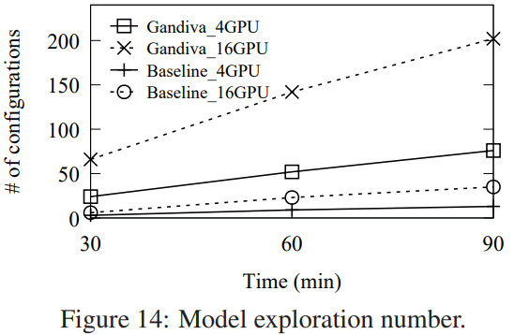
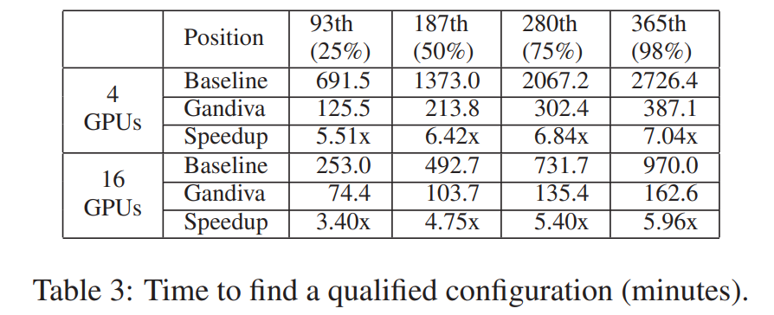
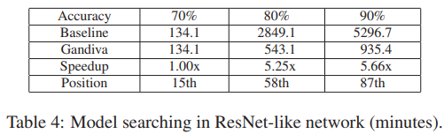
性能与测试
早期反馈的效果

Slide 36
谢谢！

